Slide 1



TIẾT 3 – CHỦ ĐỀ 6
Nguyễn T Phương Hạnh

Slide 2

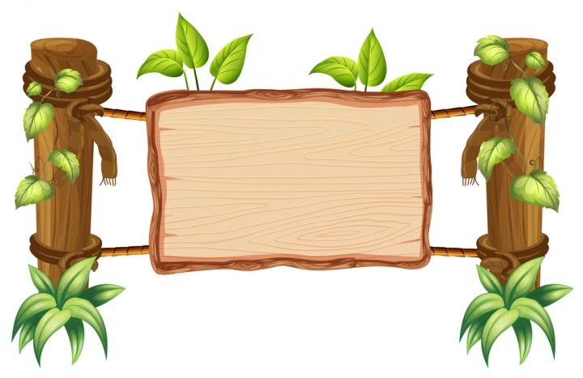
KHỞI ĐỘNG

Slide 3


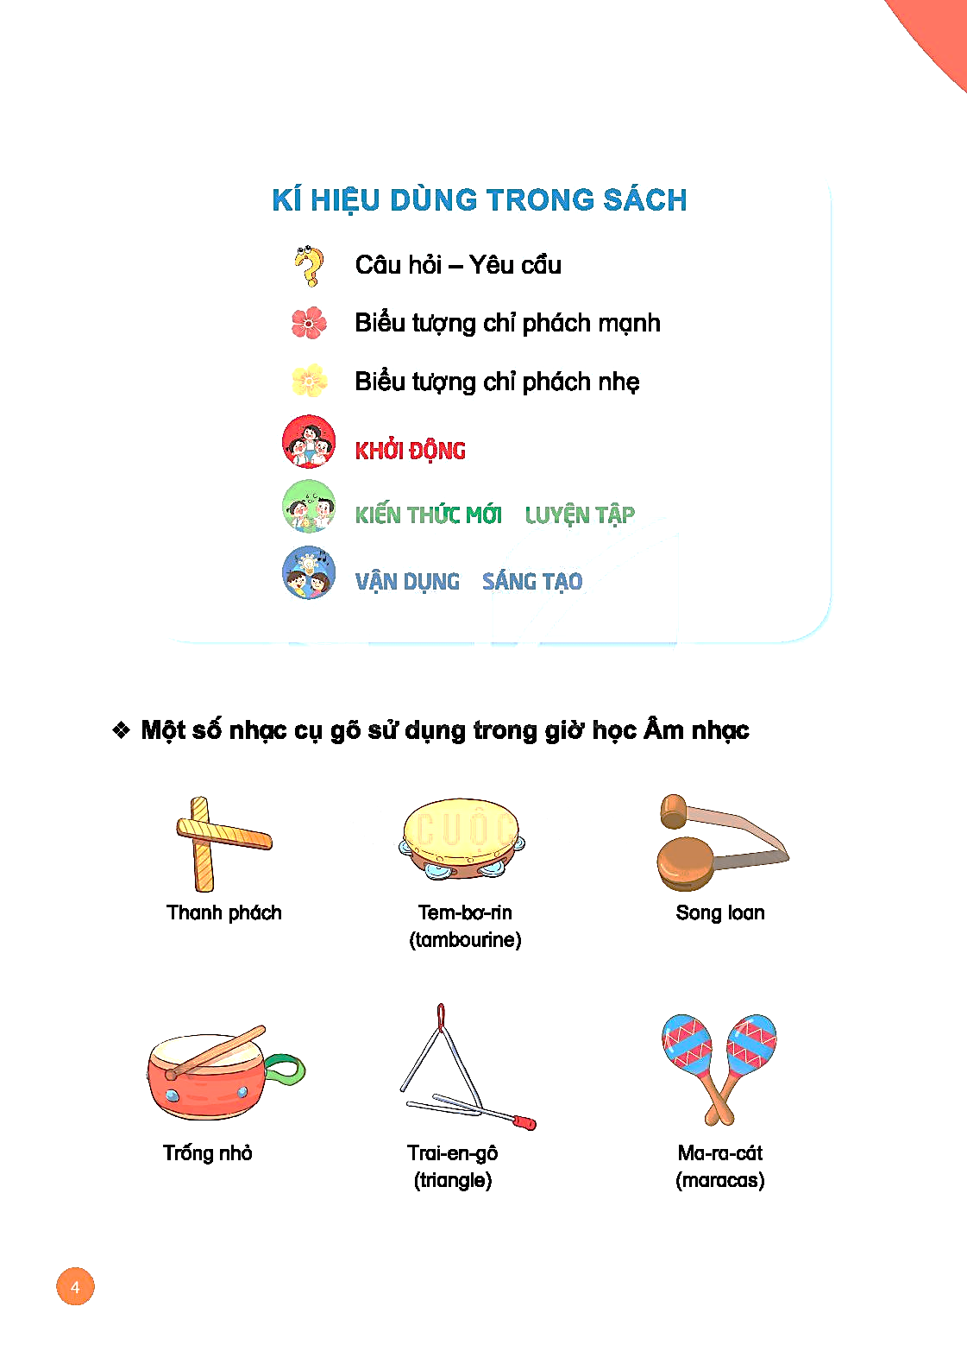
Trò chơi: “Nghe âm sắc đoán tên nhạc cụ”

Slide 4



THỂ HIỆN CÁC HÌNH TIẾT TẤU BẰNG NHẠC CỤ GÕ

Slide 5

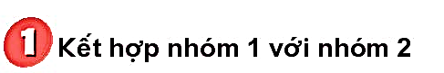
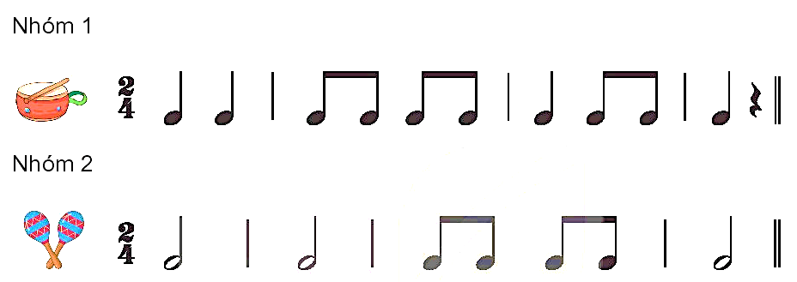
KẾT HỢP

Slide 6
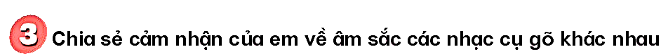


Slide 7

DÙNG NHẠC CỤ
GÕ ĐỆM CHO BÀI HÁT
ĐẸP MÃI TUỔI THƠ

Slide 8
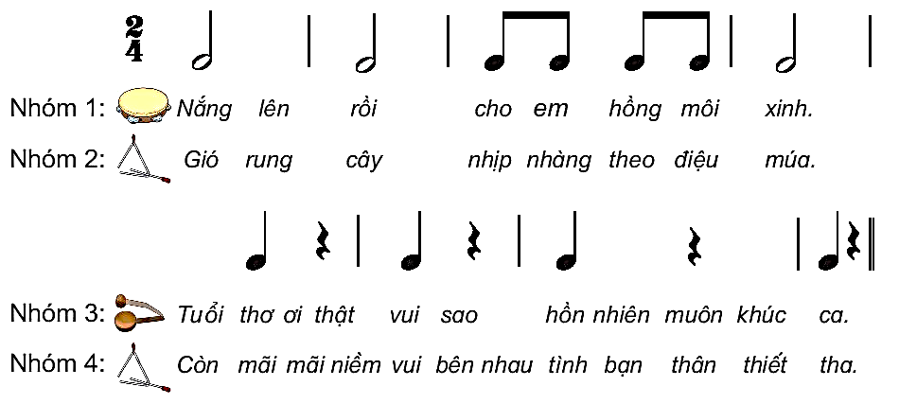

Slide 9
TIẾT 3 – CHỦ ĐỀ 6
THỂ HIỆN CÁC HÌNH TIẾT TẤU BẰNG NHẠC CỤ GÕ

